Slide 1




Требования от ФНС. Управление налоговыми рисками 2026

Slide 2
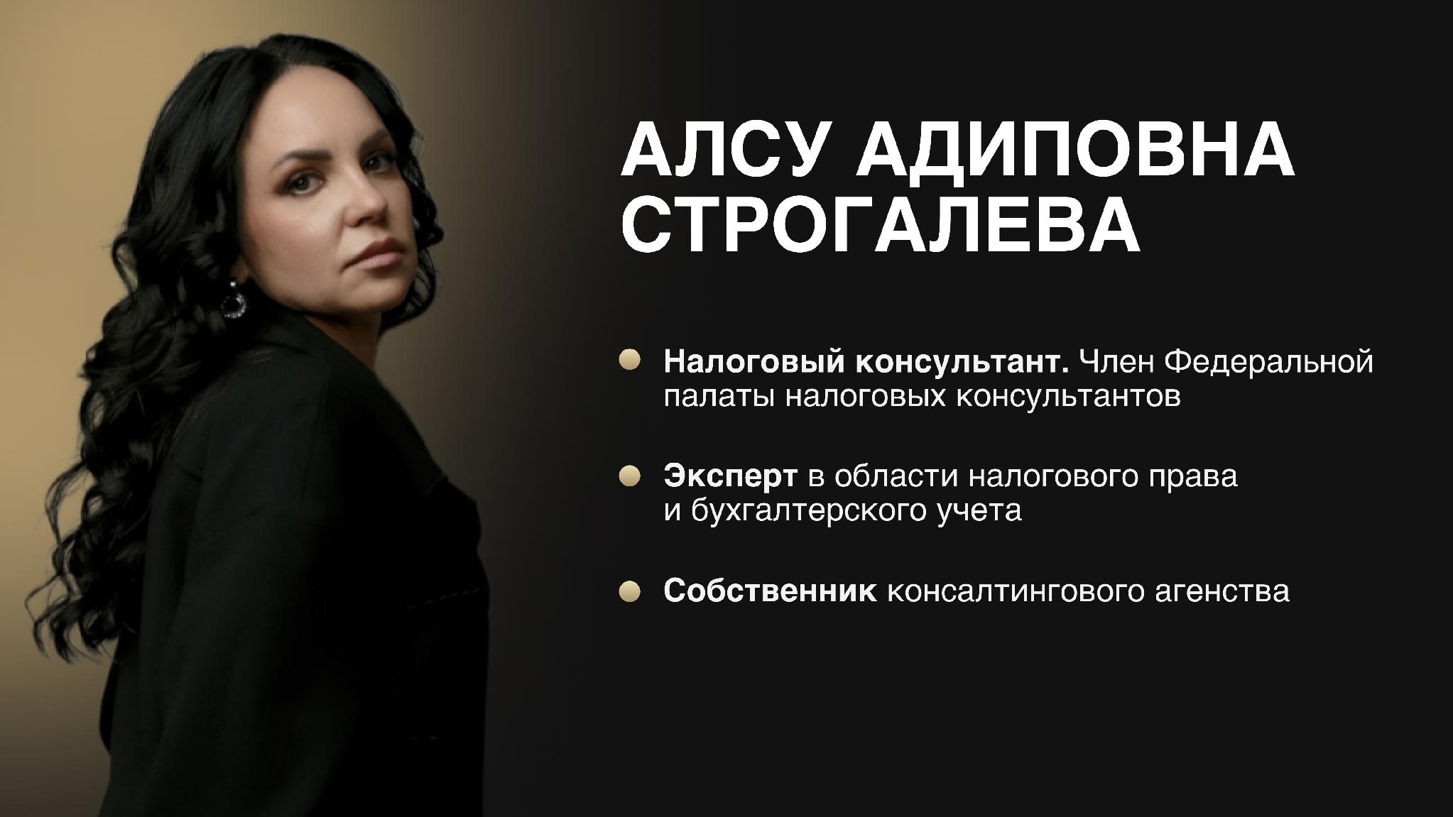


АЛСУ АДИПОВНА
СТРОГАЛЕВА
Налоговый консультант. Член Федеральной палаты налоговых консультантов
Эксперт в области налогового права и бухгалтерского учета
Собственник консалтингового агентства
Судебный эксперт в сфере судебной экономической экспертизы

Slide 3

Налоговый контроль - 2026: ключевые тренды и зоны риска для бизнеса
Цифровизация налогового контроля
ФНС использует порядка 30 информационных ресурсов для проверки налогоплательщиков и их отбора на выездную налоговую проверку, вычисление потенциальных выгодоприобретателей и участников схем.
ИАС КБ вычисляет риски на основе данных, которые содержатся в информационных ресурсах налоговой, сообщает инспекторам о необходимости мероприятий налогового контроля и фиксирует, какие из них завершены или находятся в процессе реализации.
Федеральная налоговая служба России реализовала масштабный проект внедрения отечественной low-code-платформы Puzzle RPA с интегрированным модулем искусственного интеллекта .Технологическое решение автоматизирует обработку документов, сбор и анализ данных, проведение сверок и формирование отчетности в рамках налогового администрирования. GPT-компонент платформы обеспечивает работу с неструктурированными данными, интерпретацию текстовых запросов и генерацию документов на основе предустановленных шаблонов.
Особый тренд — «добровольные» уточнения налоговых обязательств после «информационных» писем и вызовов на комиссии. На их долю приходится 63% всех поступлений в рамках контрольно-аналитической работы ФНС.
Проблемные контрагенты и «бумажный» НДС
Формировать доказательную базу реальности каждой сделки, проявления коммерческой осмотрительности при выборе контрагента, иметь документы, доказывающие фактическое исполнение обязательств именно этим партнером. В середине апреля 2026 года правоохранительные органы (ФСБ, МВД, СК) совместно с ФНС раскрыли крупнейшую в России межрегиональную площадку по незаконному формированию «бумажного» НДС.

Slide 4
Налоговый контроль - 2026: ключевые тренды и зоны риска для бизнеса
Переквалификация договоров с самозанятыми и ИП в трудовые отношения. Схемы, когда бывших сотрудников привлекают через подконтрольных ИП выявляются инспекторами уже в рамках камеральных проверок.
Искусственное дробление бизнеса.
«Зарплатные схемы» и необоснованный подотчет
Выплата части зарплаты «в конверте» и сокрытие реальной численности сотрудников эффективно выявляются налоговыми органами. Инспекторы допрашивают персонал и применяют расчетные методы для определения реального фонда оплаты труда (например, Постановление АС ПО от 25.02.2025 года по делу № А49-3680/2023).
Регулярная выдача крупных сумм под отчет руководителям без экономического обоснования (приказов, авансовых отчетов) — еще одна зона риска. Если такие перечисления совпадают по времени с крупными личными покупками руководства, налоговые органы могут признать эти средства доходом ФЛ и доначислить НДФЛ (например, Постановление ЗСО от 17.10.2024 года по делу № А75-17856/2022).
Совместные проверки ФНС и силовых структур стали нормой — на их основании возбуждается более 70% уголовных дел по налоговым составам.

Slide 5
Налоговый контроль - 2026: ключевые тренды и зоны риска для бизнеса
Персональная ответственность КДЛ
ФНС целенаправленно выявляет выгодоприобретателей (бенефициаров) налоговых схем и указывает в решениях на виновность конкретных должностных лиц. Это увеличивает риск персональной ответственности (уголовной и субсидиарной).
Если у компании нет средств для погашения задолженности, налоговый орган инициирует процедуру банкротства и привлекает контролирующих лиц должника (руководителей, учредителей) к субсидиарной ответственности.
Как защитить бизнес?
Пассивная позиция и решение проблем по мере их поступления
Проактивное управление налоговыми рисками

Slide 6

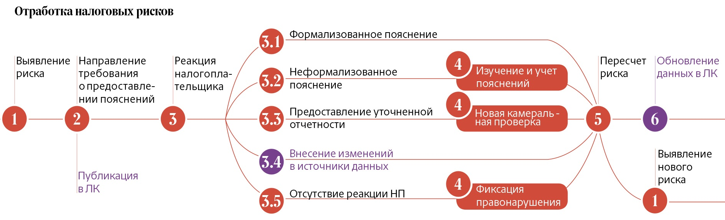
Отработка налоговых рисков

Slide 7

Виды и формы налогового контроля
Виды налогового контроля (ст. 82 НК РФ):
«Налоговый контроль проводится должностными лицами налоговых органов в пределах своей компетенции посредством налоговых проверок, получения объяснений налогоплательщиков, налоговых агентов и плательщиков сбора, плательщиков страховых взносов, проверки данных учета и отчетности, осмотра помещений и территорий, используемых для извлечения дохода (прибыли), а также в других формах, предусмотренных НК РФ»
Формы налогового контроля, в частности:
налоговые проверки
внепроверочная деятельность (истребование документов/информации, получение объяснений и т.п.)

Slide 8
Принцип работы
с налоговым Требованием
ОПТИМАЛЬНОЕ РЕШЕНИЕ
НАЛОГОВЫЙ
КОДЕКС
ПРАВОПРИМЕНИТЕЛЬНАЯ ПРАКТИКА

Slide 9

МАНИФЕСТ ФНС России единообразие поведения налоговых органов при истребовании документов
Один из основных принципов – риско-ориентированный подход (разумность)
Принципы истребования:
Законность (в рамках полномочий)
Определенность (четкие формулировки)
Однократность (в случае непредставления документов)
Приоритет получения информации из доступных государственных ресурсов
Цифровая среда(ЭДО)
Срочность (мотивированный запрос-продление срока)
Внимание! Налоговому органу запрещено истребовать документы по телефону или электронной почте.
Письмо ФНС России от 26.06.2023г. №СД-4-2/8096@
«О рекомендациях по истребованию»

Slide 10

Причины направления Требований
Предупреждение нарушений и добровольная доплата налогов (КАО)
Расхождения (ошибки) данных налогоплательщика и его контрагента в налоговых декларациях (автотребование)
Основания, предусмотренные статьей 88 НК РФ (камеральная налоговая проверка)
Проведение выездной налоговой проверки, дополнительных мероприятий налогового контроля, «встречная» проверка

Slide 11
Причины направления Требований
Установление номинальности руководителя/учредителя организации, действительности адреса и т.п.
Отработка расхождений по НДС и определение выгодоприобретателя «разрыва» (ФРПВ)
Отработка «рисковых» критериев, предусмотренных Приказом ФНС России от 30.05.2017г. N MM-3-06/333@ «Об утверждении Концепции системы планирования выездных налоговых проверок»

Slide 12

Законодательные основания направления Требований
статьи 88 и 93 НК РФ – камеральная налоговая проверка
статьи 89 и 93 НК РФ – выездная налоговая проверка
п. 1 ст. 93.1 НК РФ – «встречка» в рамках камеральной или выездной
налоговых проверок налогоплательщика
п. 2 ст. 93.1 НК РФ – вне рамок налоговых проверок (по сделкам)
статьи 88,89, 93.1, п. 6 ст. 101 НК РФ – дополнительные мероприятия налогового контроля
п. 2.1 ст. 93.1 НК РФ – вне рамок налоговых проверок при установленной задолженности по налогам
(истребование сведений об имуществе)

Slide 13
Когда требование считается полученным ?
Когда ФНС проводит проверку на территории налогоплательщика, требование вручают лично руководителю или его представителю, под роспись. Срок, в течение которого нужно ответить, отсчитывают со следующего дня.
Требование отправили по почте заказным письмом. Оно автоматически считается полученным на шестой рабочий день с даты отправки (по штемпелю на конверте), а срок исполнения начинает течь с седьмого рабочего дня. Неважно, что на самом деле письмо вы могли не получить.
Требование, направленное по ТКС через оператора ЭДО, считается полученным на 6 день.
Требование, направленное налоговым органом через личный кабинет ИП или ЮЛ считается полученным в день, когда оно там появилось. Отсчёт срока на исполнение - со следующего дня.

Slide 14
Дата получения документов из ИФНС по ТКС
ФНС письмом № ЕА-4-15/2526@ от 07.03.2025 разъяснила сроки вручения документов по ТКС
Налогоплательщику 10.02.2025 налоговым органом по ТКС направлено требование о представлении документов (информации) в соответствии с п.1, 3 ст. 93 НК РФ, срок исполнения которого составляет 10 рабочих дней
10.02.2025 – день направления (указан в подтверждении даты отправки)
11.02.2025 – начинается течение 6-дневного срока (в рабочих днях) на получение документа
18.02.2025 – 6-й день, дата получения документа по ТКС (с учетом исключения выходных дней)
19.02.2025 – начало течения 10-тидневного срока (в рабочих днях) для исполнения требования
04.03.2025 – 10-й день, крайний срок исполнения требования

Slide 15

Требования
О представлении документов
КНД 1165013
О представлении пояснений
КНД 1165050
1. Название документа – ТРЕБОВАНИЕ
2. Форма требования – УТВЕРЖДЕННАЯ Приказ ФНС № ММВ-7-2/628 от 07.11.18г.
3. Формат – ЭЛЕКТРОННЫЙ
Тип электронного документа – «документ», а не письмо
Письмо ФНС России от 20.05.2021г. №ЕА-4-26/6895
«О недопустимости направления истребований в рамках 03 типа документооборота»

Slide 16


Принцип формирования и вручения Требования – ТЕРРИТОРИАЛЬНЫЙ («своя ИФНС»)
Исключения!
Выездная налоговая проверка (экстерриториальный принцип) ст. 89 НК РФ
Переход ФНС на двухуровневую систему налоговых органов позволяет наделять структурные подразделения экстерриториальным правом истребования
ИФНС – центр компетенций
Основания истребования – ЗАКОНОДАТЕЛЬНЫЕ ,
обязательное указание статей НК РФ + Поручение («встречка», вне проверки)
6. Документальные и территориальные основания по «встречным» требованиям – ПОРУЧЕНИЕ + «своя инспекция»
Контрагент или лицо из цепочки должны состоять на учете в ИФНС, направившей Поручение.
Согласно ст. 83 НК РФ налоговый контроль осуществляется той ИФНС, на учете которой состоит организация, ИП, физическое лицо.
Необходимо проверить (экстерриториальность):
состоит ли контрагент на учете в МИФНС по крупнейшим налогоплательщикам
является ли налоговый орган Центром компетенций

Slide 17
7. Даты Требования и Поручения - даты Требования и/или Поручения не должны быть позднее дат окончания проверок, вынесения Решения о приостановления проверки и т.п.)
8. Перечень истребуемых документов/информации
9. «Глубина» истребуемых документов/информации
10. Организация, по взаимоотношениям с которой истребуются документы/информация
Если организация, по взаимоотношениям с которой истребуют документы у налогоплательщика, и организация, указанная в разделе «касающиеся деятельности … » - разные, то истребование документов по цепочке возможно, если
указана цепочка
цепочка действительная
Определение ВС РФ от 06.08.18г. № 309-КГ18-10529 по делу №А60-62474/2017
Постановление АС ЗСО от 11.11.2019г. № Ф04-5279/2019 по делу № А67-9023/2018
Решение ВС РФ от 09.12.2024 N АКПИ24-755
Письмо ФНС от 10.01.2025 № БВ-4-7/58@

Slide 18



Требования по
п. 1 ст. 93.1 НК РФ – «встречка» в рамках КНП или ВНП
п. 2 ст. 93.1 НК РФ – вне рамок налоговых проверок (по сделкам)
В рамках налоговой проверки контрагента ФНС вправе запросить у вас документы и информацию по конкретной сделке - например, счета-фактуры, УПД, договоры. На ответ отводится ограниченный срок, а сам запрос и ответ на него всё чаще проходят полностью в электронном виде.
Требование поступает в 1С-Отчётность
Срок ответа ограничен
Документ уже есть в базе
Нужно быстро найти документ-основание и приложить его к ответу.
Нужный УПД чаще всего уже отправлен или получен через 1С-ЭДО.
Электронное требование приходит через оператора отчётности, без бумажной почты.
Notes:
Что такое встречная проверка и требование по ней.

Slide 19






ПРОЦЕСС
Общая схема: от требования до ответа
Требование в 1С-Отчётности
Поиск документа-основания
Определение сценария
Формирование ответа
Отправка в 1С-Отчётность
Поступает от ФНС по контрагенту
По сделке в учётной системе 1С
УПД по реализации или от поставщика
С прикреплённым документом из ЭДО
Ответ уходит в ФНС в электронном виде
Notes:
Пять шагов от требования до отправленного ответа.

Slide 20


ШАГ 1
Получение требования в 1С-Отчётности
Требование о представлении документов поступает во входящие 1С-Отчётности так же, как и другая переписка с ФНС. В карточке требования указаны контрагент, период и перечень запрашиваемых документов.
Входящее требование
Перечень документов
Автоматический отсчёт срока
Поступает от ФНС с указанием контрагента и оснований проверки.
Указаны конкретные документы: УПД, счета-фактуры, договоры.
1С-Отчётность фиксирует дедлайн ответа по требованию.
Notes:
Требование появляется во входящих 1С-Отчётности со ссылкой на сделку.

Slide 21



ШАГ 2
Поиск документа-основания по сделке
По реквизитам из требования (контрагент, дата, сумма) бухгалтер находит нужный учётный документ в базе 1С. Дерево документов по сделке сразу показывает, отправлен ли по нему электронный УПД и через какого оператора ЭДО.
Поиск по реквизитам сделки
Дерево документов
Определение роли в сделке
Контрагент, дата и сумма из требования сужают поиск в базе.
Показывает связь учётного документа с его электронной парой в ЭДО.
Дальше сценарий различается: вы продавец или покупатель по документу.
Notes:
По номеру сделки находим документ и видим, есть ли пара в ЭДО.

Slide 22
РАЗВИЛКА
Два сценария ответа - в зависимости от роли в сделке
Сценарий А
Сценарий Б
Вы - продавец. Отвечаете своим исходящим УПД по реализации.
Вы - покупатель. Прикладываете входящий УПД от поставщика, полученный по ЭДО.
Notes:
Дальше — развилка по роли в сделке.

Slide 23

СЦЕНАРИЙ А
ВЫ — ПРОДАВЕЦ
УПД по реализации: отвечаем своим документом
Если требование касается вашей реализации, документ-основание - исходящий УПД, который вы сами сформировали и отправили покупателю через 1С-ЭДО. Он уже подписан и хранится в базе вместе с подтверждением отправки.
1
2
3
Найти исходящий УПД
Проверить статус подписи
Прикрепить к ответу
В дереве документов по сделке — свой отправленный УПД.
Убедиться, что документ подписан и принят покупателем.
УПД из ЭДО прикладывается к форме ответа в 1С-Отчётности.
Notes:
Налогоплательщик сам продавец — прикладывает исходящий УПД.

Slide 24
СЦЕНАРИЙ Б
ВЫ — ПОКУПАТЕЛЬ
УПД от поставщика: прикладываем входящий документ
Если требование касается закупки, документ-основание - входящий УПД от поставщика, полученный через 1С-ЭДО. Он автоматически связан с вашим учётным документом благодаря сопоставлению номенклатуры и справочника контрагентов.
1
2
3
Найти входящий УПД
Проверить подпись поставщика
Прикрепить к ответу
В дереве документов - УПД, полученный от поставщика по ЭДО.
Валидация подписи и МЧД выполняется автоматически при получении.
Полученный от поставщика УПД прикладывается к форме ответа.
Notes:
Налогоплательщик покупатель — прикладывает входящий УПД, полученный по ЭДО.

Slide 25


ШАГ 3
Формирование и отправка ответа
Независимо от сценария, документ из 1С-ЭДО прикрепляется к форме ответа на требование прямо в 1С-Отчётности. Пакет с описью формируется автоматически и уходит в ФНС по телекоммуникационным каналам связи - без бумаги и повторного ввода данных.
Прикрепление документа
Автоматическая опись
Отправка в ФНС
УПД из ЭДО добавляется к ответу без выгрузки и распечатки.
Пакет документов и сопроводительное письмо формируются сами.
Ответ уходит по ТКС из 1С-Отчётности с подтверждением доставки.
Notes:
Ответ собирается в 1С-Отчётности с прикреплённым УПД и отправляется в ФНС.

Slide 26
ИТОГИ
Единый контур 1С автоматизирует процессы, обеспечивает бесшовную работу с требованиями и снижает трудозатраты бухгалтера
01
Требование - сразу в 1С
02
Быстрый выбор документов, полученных в 1С-ЭДО
Не нужно проверять почту и порталы отдельно от учётной системы.
Отбор документов связывает требование с нужным УПД за секунды.
03
Скан документа – в скрепке
04
Ответ в ФНС - в формализованном виде
1С:Распознавание первичных документов, если нет электронных.
Соблюдение всех требований инспекции в сервисе 1С-Отчётность.
Notes:
Итоги: единая среда ускоряет ответ на требование ФНС.

Slide 27

Права налогоплательщика при работе с Требованиями
Право не исполнять неправомерные Требования
(подп.11 п.1 ст. 21 НК РФ)
Право требовать от налогового органа приведения Требования в соответствие с законодательством
(подп.10 п. 1 ст. 21 НК РФ)
Не представлять документы, информацию которые организация ранее уже представляла в налоговый орган
(п. 5 ст. 93 НК РФ)
Не представлять документы, если по объективным причинам их нет у налогоплательщика
(ст. 93, 93.1 НК РФ)
Продлить срок исполнения Требования
(абз.2 п.3 ст. 93 НК РФ, Письмо ФНС № ЕД-4-2/12216 от 27.06.17г.
«ОБ ИСТРЕБОВАНИИ ДОКУМЕНТОВ (ИНФОРМАЦИИ) ВНЕ РАМОК НАЛОГОВЫХ ПРОВЕРОК» )
Предоставить документы в виде реестра
(п. 6 ст. 88 НК РФ по льготе или по согласованию с ИФНС)

Slide 28
Последствия затягивания сроков исполнения или неисполнения Требования
По камеральной налоговой проверке – доначисление налога
По выездной налоговой проверке – выемка документов
Вне проверки – назначение ВНП
Квалифицируются как налоговые правонарушения по ст. 126 и/или ст. 129.1 НК РФ
Не представили документ по требованию инспекции, если документ нужен для контроля в отношении:
- самого налогоплательщика - 200 руб. за каждый непредставленный документ
- вашего контрагента или иного лица (встречная проверка), конкретной сделки вне рамок налоговой проверки - 10 000 руб.
Не предоставили информацию по требованию инспекции - 5000 руб. при первом нарушении; - 20 000 руб. при повторном нарушении в течение календарного года

Slide 29
Основные нарушения ИФНС при выставлении Требований
Нарушение формы и формата Требования
(например, истребование документов/информации по телефону)
Отсутствие мероприятий, позволяющих истребовать документы/информацию
Отсутствия Поручения при выставлении внепроверочного Требования
Отсутствие оснований направления Требования (например, ст. 88 НК РФ)
Направление Требований вне сроков проверок
Неточные, неверные ссылки на статьи НК РФ
Истребуемые документы/информация не соответствуют заявленным целям, сделкам
Истребуемые документы не отвечают признакам первичного документа

Slide 30
Готовим пояснения и документы
1. Требование направлено «чужой» ИФНС
В ответе:
п. 1 ст. 83 НК РФ
п. 3 ст. 93.1 НК РФ – «по месту учета лица, у которого должны быть истребованы документы/информация»
п. 4 ст. 93.1 НК РФ – «по месту учета лица, у которого подлежат истребованию документы, направляется этому лицу Требование о представлении документов/информации»
2. Требование/Поручение не соответствуют утвержденным формам
Приказ ФНС от 07.11.18г. №ММВ-7-2/628 «Об утверждении форм документов…»
Проверяем
вид требования и его форму
заполнение граф в соответствии с НК РФ
совпадение содержания Требования и Поручения
В ответе:
п. 4 ст.31 НК РФ
Приказ ФНС от 07.11.18г. №ММВ-7-2/628 «Об утверждении форм документов…»

Slide 31
Готовим пояснения и документы
3. ИФНС истребует документы у налогоплательщика, вызывая его по Уведомлению о вызове для дачи пояснений, п.п.4 п. 1 ст.31 НК РФ. Налоговый орган не вправе требовать предоставление документов по Уведомлению
В ответе:
подп. 1 п. 1 ст. 31 НК РФ
Приказ ФНС России от 07.11.18г. № ММВ-7-2/628 «Об утверждении форм документов…»
Письмо ФНС России от 02.02.21г. № ЕА-4-15/16838 «О НАПРАВЛЕНИИ УВЕДОМЛЕНИЙ О ВЫЗОВЕ НАЛОГОПЛАТЕЛЬЩИКА В НАЛОГОВЫЙ ОРГАН В РАМКАХ ПП. 4 П. 1 СТ. 31 НК РФ»
4. Истребование прогнозов налоговых отчислений организации. Такая обязанность не предусмотрена НК РФ
В ответе:
Письмо ФНС РФ от 13.09.12г. № АС-4-2/15309 «О налоговых проверках» - «налоговые органы не вправе истребовать у налогоплательщика отчеты или аналитические справки (обобщения), не являющиеся первичными бухгалтерскими документами»
Письмо ФНС России от 26.06.2023г. №СД-4-2/8096@ «О рекомендациях по истребованию»
подп.1 п.1 ст.31 НК РФ

Slide 32
Готовим пояснения и документы
5. Истребование документов, которые ранее представлялись
В ответе:
п. 5 ст. 93 НК РФ
Перечислить пункты Требования, по которым документы представлялись ранее
Указать ИФНС, в которую представлялись документы/информация
Указать дату представления документов/информации
Сделать ссылку на Требование, в рамках которого представлялись документы/информация
ВАЖНО! Уведомление о повторном истребовании должно быть по установленной форме.
Вышеуказанные правила не касаются ситуации, в которой налогоплательщик представлял документы/информацию в подлинниках, или документы/информация были утрачены
6. Истребование пояснений по расхождению показателей (не ОШИБКА) в декларациях по НДС и НП; НП и бух.отчетности; РСВ и расчета сумм НДФЛ.
В ответе:
п. 3 ст. 88 НК РФ
Показатели не тождественны, соответствующие статьи НК РФ (например, НДС и НП - п.1 п.1 ст. 146 НК РФ и п. 1 ст. 248 НК РФ)

Slide 33
Готовим пояснения и документы
7. Пояснения о низкой налоговой нагрузке
Приказ ФНС России от 30.05.2007 №ММ-3-06/333 «Критерии отбора…
Не зарегистрирован в Минюсте России
Не содержит обязательных норм
Противоречит НК РФ, т.к. в последнем нет понятия «налоговая нагрузка» и критериев ее квалификации (низкая или высокая)
Показатели налоговой нагрузки не могут трактоваться как ошибка
Не должны истребоваться ни в налоговой проверке, ни вне проверки
Поясняем причины или уходим от ответа, мотивируя это тем, что ФНС не вправе вмешиваться в ФХД
8. Несовпадения перечня документов в Требовании и Поручении
В ответе:
Представить документы по совпадающим пунктам
В части пунктов в Требовании, которые отсутствуют в Поручении, потребовать приведения в соответствие Требования Поручению, т.к. истребование документов, не указанных в Поручении, является самостоятельным мероприятием налогового контроля (по форме, основаниям)

Slide 34
Готовим пояснения и документы
9. Истребование документов/информации, которых нет у организации
Не ведете учет по документам, которые истребуют
Законодательством не предусмотрен вид отчета, который истребуют
Нет информации о контрагенте (поставщиках контрагента)
Истребуемые документы не предусмотрены условиями договора (например, поставка – требуют КС1, КС2)
Документы утрачены (факт зафиксирован)
Не систематизируете информацию в таблицах и т.п.
В ответе:
Поясните фактические обстоятельства дела (п. 1-4)
Поясните причину и представьте подтверждающие документы (п.5)
Аналитическую информацию не обязаны представлять (п.6) Письмо ФНС России от 13.09.12г. № АС-4-2/15309 «О налоговых проверках»

Slide 35
Готовим пояснения и документы
10. В Требовании не указаны мероприятия налогового контроля (КНП, ВНП, истребование информации по соблюдению законодательства о налогах и сборах и тп.)
В ответе:
Указать на недостатки, т.к. невозможно идентифицировать мероприятия налогового контроля
11. В Требовании указаны мероприятия налогового контроля, не предусмотренные НК РФ
Предпроверочный анализ
Иные мероприятия налогового контроля
Налоговый мониторинг (но организации не участвует в такой форме налогового контроля)
Отработка сложных разрывов
п. 2 ст. 93.1 НК РФ – отказ только по данной причине повлечет привлечение к ответственности. ФНС не обязана расшифровывать мероприятия (Постановление АС СЗО от 04.06.2020г. № Ф07-4833/2020 по делу № А56-101166/2019)
В ответе:
Процитировать статью НК РФ, указанную в Требовании
Пояснить о мероприятии налогового контроля, которое не предусмотрено НК РФ
Пояснить, что не являетесь участником, например, налогового мониторинга
Пояснить, что внутренние письма, регламенты не содержат обязательных правил поведения и не влекут правовых последствий
Уточнить полученное требование
Судебная практика: Постановление 9ААС №09АП-76715/2021 от 14.12.2021 по делу №А40-105384/21
Постановление АС ЦО от 15.12.21г. №Ф10-5716/2021 по делу № А08-10169/2020

Slide 36
Готовим пояснения и документы
Знать свои полномочия и полномочия ИФНС
Ориентироваться в правоприменительной практике
Оценивать и анализировать полученные Требования
Научиться считывать «сигналы» в Требовании
Представлять качественные пояснения
Контролировать объем и содержание представляемых документов/информации (не представлять «лишнюю» информацию)
Проводить анализ деятельности налогоплательщика на предмет наличия «проблемных зон», оценивать их с точки зрения ИФНС
Проанализировать существующую структуру бизнеса
Соблюдать контрольные соотношения, показатели налоговой нагрузки, доли налоговых вычетов и т.п.
Мониторить (проверять) контрагентов, выявлять налоговые риски
Выработать положение о выборе контрагентов (коммерческая осмотрительность)
Держать под контролем: смену директоров, учредителей, миграцию контрагента и т.п.
Контролировать выполнение сделки контрагентами (доказательства реальности сделки)
Выработать деловые цели при ведении бизнеса группой компаний
Занимайте проактивную позицию при взаимодействии с ИФНС

Slide 37
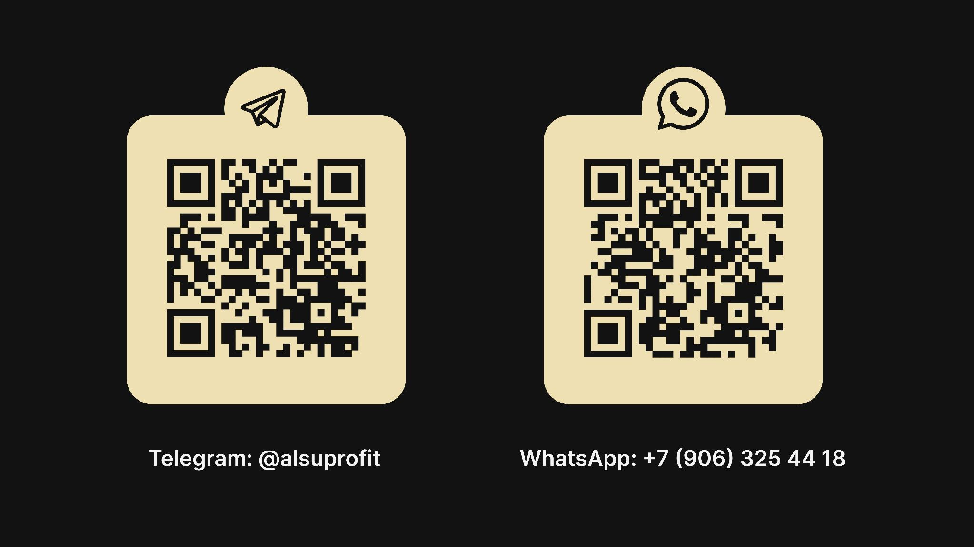


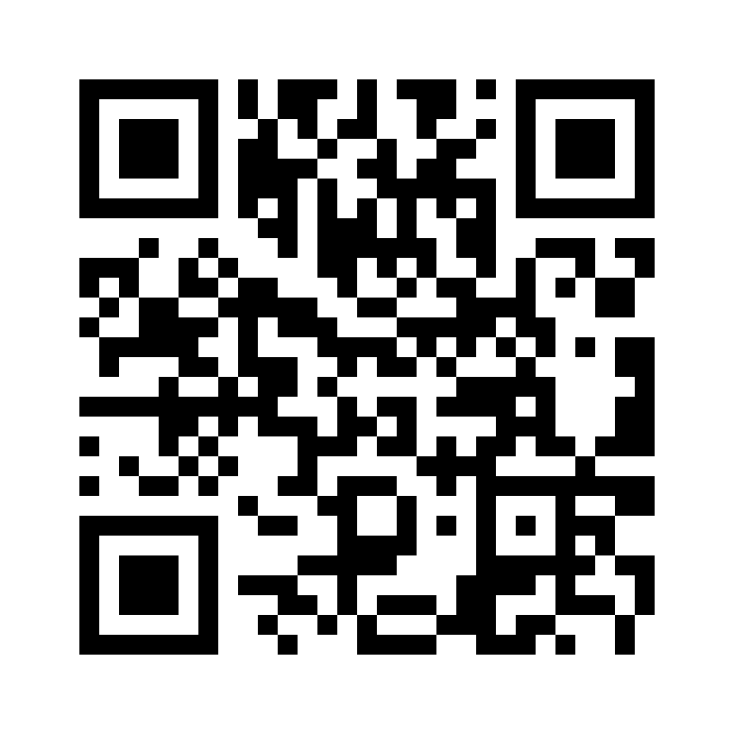
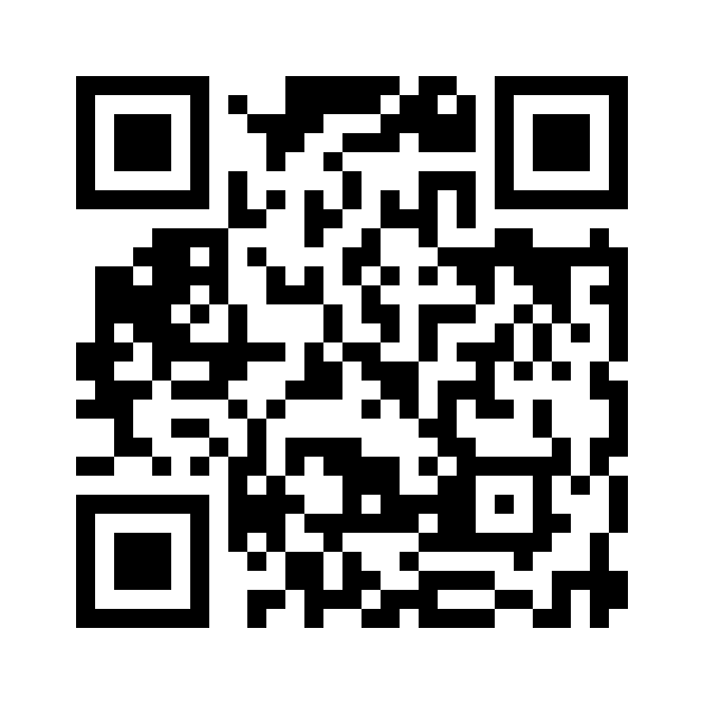
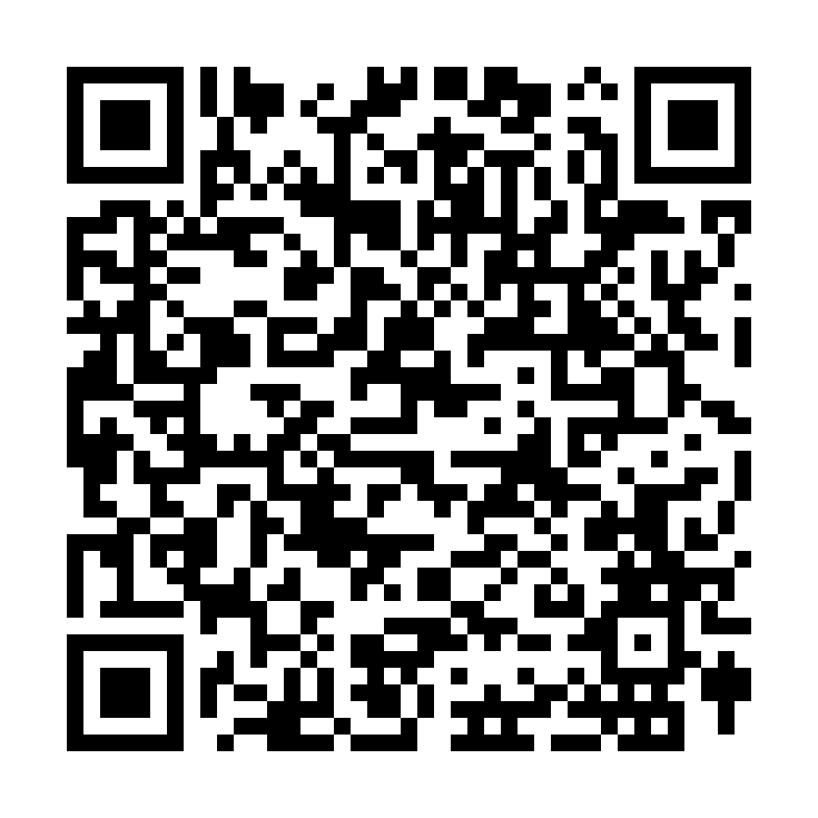
WhatsApp: +7 (906)325 44 18
Telegram: @alsuprofit
Сайт: alsunalog.ru

Slide 38


Slide 39




СПИКЕРЫ И КОНТАКТЫ
Вероника Бойко
Директор ООО «Альба Групп»
Центр компетенции по ЭДО
Официальный партнер фирмы 1С
и 1С-Битрикс
Участник проекта «1С:Центры ERP»
E-MAIL va.boyko@alba-group.pro
TELEGRAM @veronika_b
ТЕЛЕФОН +7 904 668-60-55
САЙТ alba-group.pro
Алсу Строгалева
Налоговый консультант. Член Федеральной палаты налоговых консультантов
Эксперт в области налогового права
и бухгалтерского учета
Собственник консалтингового агентства
Судебный эксперт в сфере судебной экономической экспертизы
TELEGRAM @alsuprofit
WHATSAPP +7 906 325-44-18
САЙТ alsunalog.ru

